Slide 1
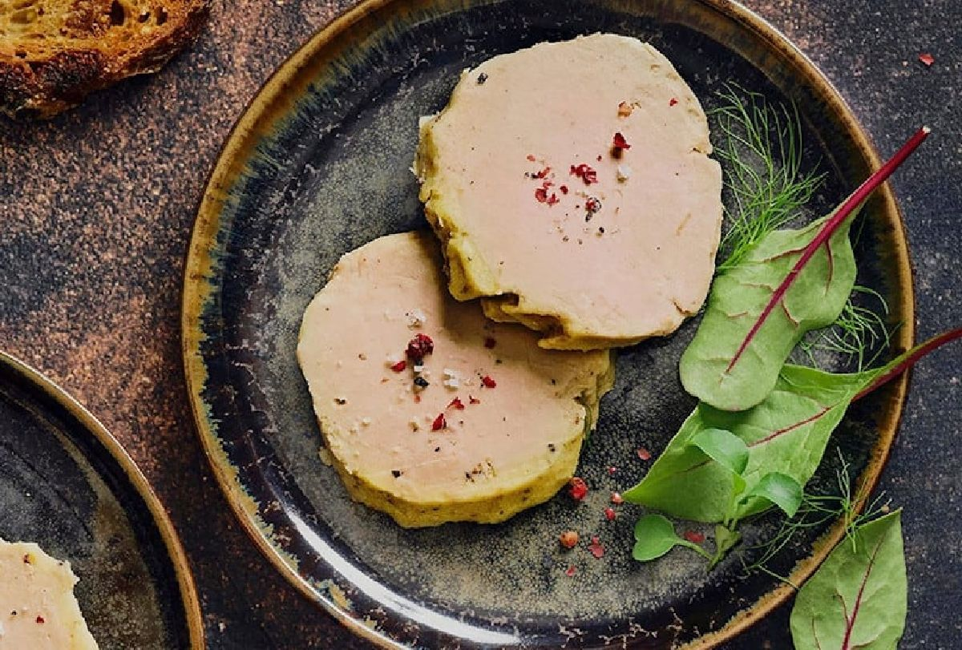
Гушчија џигерица
др Гордана Јовановић, професор струковних студија

Slide 2
Foie gras или "дебела јетра" на српском, је увећана јетра товљене гуске или патке
Foie gras (оригинал fwah grah) се производи интензивним храњењем гусака или патака житарицама
Птице се стављају на строг режим обилне исхране за време последње две до четири недеље пред клање, што узрокује да се јетра прошири од првобитних стотинак грама до петсто грама, па чак до једног килограма код гусака. Овај процес комплетно мења структуру јетре
Стандарна јетра има кестењасту боју, са нешто горчине, док трансформисана има боју коже, са путерном структуром без трагова оштрог укуса

Slide 3
Историја гушчије џигерице
корени прерађивања гушчије џигерице сежу из доба древног Египта, где су гуске поштоване као симбол везе између људи и божанског
Сматра се да су ловци открили да се гуске интензивно хране пред дугачке летове пред зиму, у топлије крајеве, тако што направе велике залихе масти у својој јетри.
Масти су биле луксуз, а не погодност брзе хране, што је данас случај
Они су развили систем који је практиковао исхрану сувим смоквама уместо житом, што је производило слађу, деликатнију јетру, блиску данашњој

Slide 4
Лидери у производњи гушчије џигерице
Француска
Израел
Мађарска
Аустрија

Slide 5
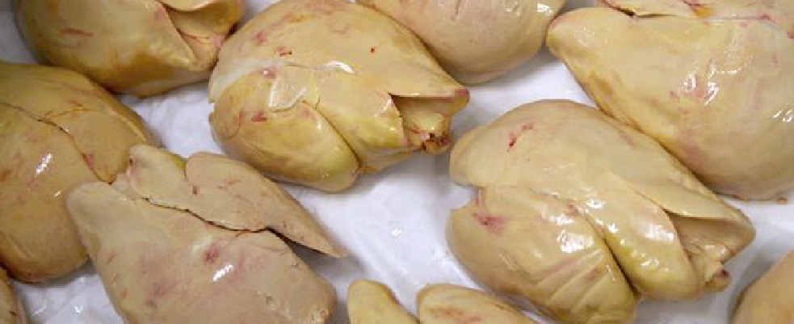
КЛАСЕ ГУШЧИЈЕ ЏИГЕРИЦЕ
Класа - А товљене јетра патке, која је врхунског квалитета, чврста, беле боје, тежине преко 500 г
Класа - B, такође од патке, тежине нешто мање од 500 г, мекша је и нежнија од претходне. Ова класа је идеална за сотирање и сличне методе обраде на високим температурама. Неке јетре ове класе могу бити квалитетне као А класа, међутим, тежина је разлог зашто се сврставају у класу B.
Класа - C, такође од патке. Обично није доступна у продавницама јер завршава у облику мусева и паштета.

Slide 6
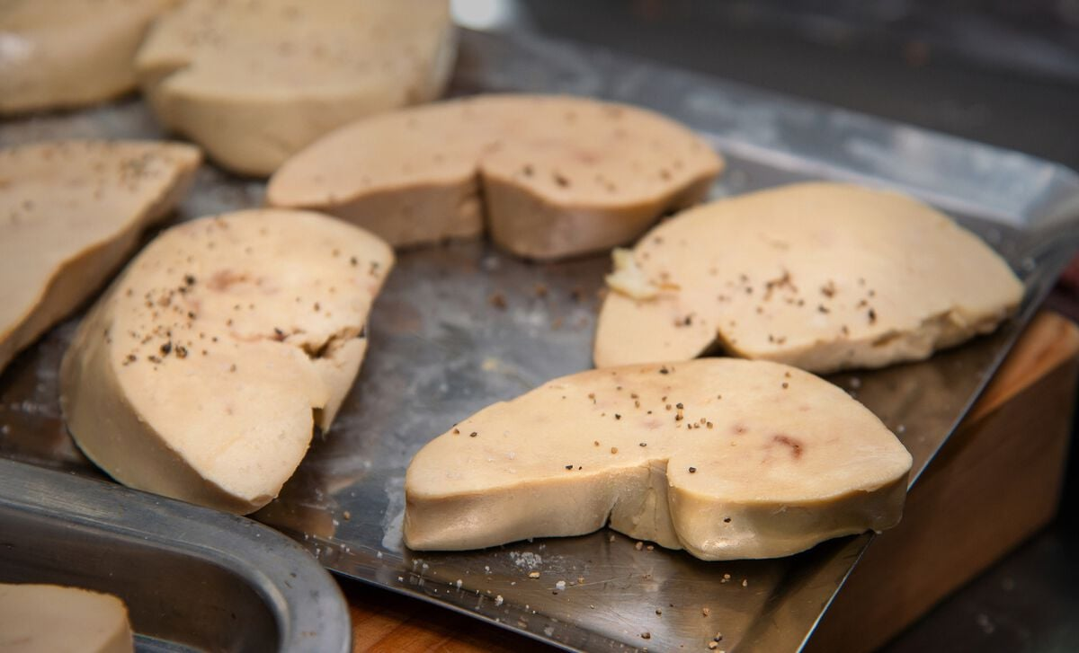
ОБРАДА ГУШЧИЈЕ ЏИГЕРИЦЕ
Сечење јетре на медаљоне
Уклањање вена из целе јетре
Kување гушчије џигерице

Slide 7
Гушчија џигерица
Сматра се највећим кулинарским ужитком, краљем паштете
Жан Жозеф Клаус је одговоран за популаризовање гушчије џигерице 1779. године
1827.године Стразбур је био познат као главни град гушчије џигерице у свету
Француски закон је захтевао да најмање 80% паштете буде направљено од џигерице
Мус од џигерице садржи чак и мање тј 55%
Иако се паштета може послуживати и топла и хладна, деликатна текстура гушчије џигерице се лако топи тако да се служи расхлађена

Slide 8
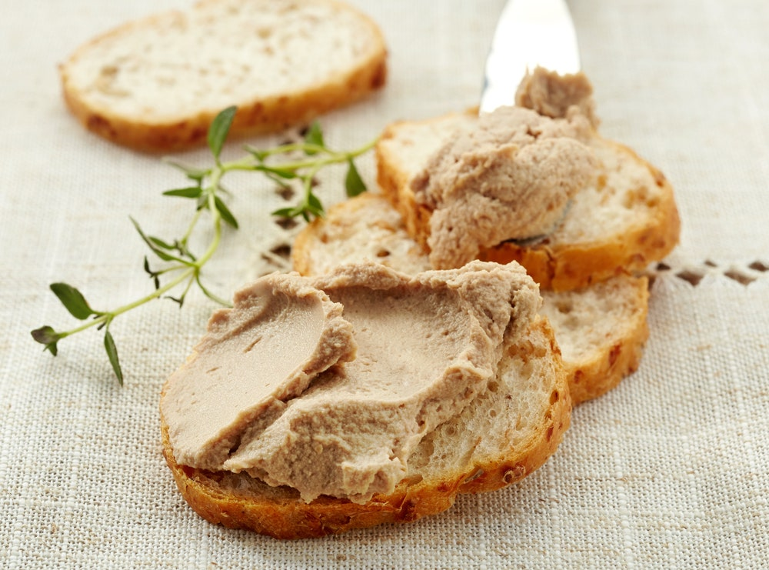
Паштета
Смеса која се састоји од једног основног састојка (џигерица, лосос, кувана пршута) која се стопи са маслацем и ароматизује зачином
Настала још у античком добу, Римљани су је сматрали посластицом
Најпознатија је паштета од гушчије џигерице

Slide 9
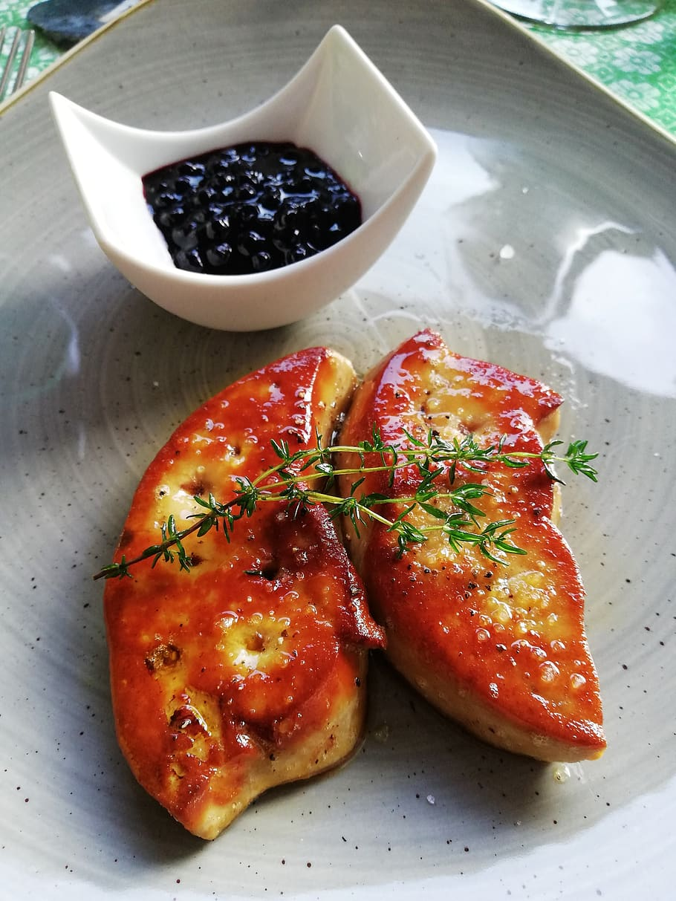
Данас најбољи кувари спремају невероватна кулинараска чуда од гушчије џигерице.
Врела гушчија џигерица се спрема од целе сирове јетре.
За припрему џигерице тигањ треба да буде јако загрејан, а парчићи деликатеса дебљине 1, 5 цм се прже до пола минута са сваке стране, али при веома високој температури. Треба их мало промешати, да не загоре на тигању. Када су парчићи гушчије џигерице готови, стављају се на решетку да се добро оцеде од масноће.

Slide 10
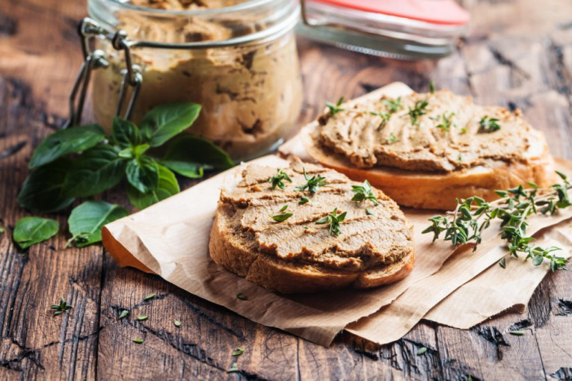
Паштета
Намаз прављен од џигерице (млевеног меса) и масноће
Послужује се као предјело
Најчешће се припрема од џигерице уз додатак масноће, поврћа, зачина, вина и др намирница
У Француској и Белгији, припрема се у хрскавој кори од теста, као пита или векна (паштета у хлебу)
Може се припремати у терину (или другим калупима)
У Холандији, Немачкој и Аустрији, паштета од џигерице се спрема као кувана кобасица (liver wurst)
У Русији и Украјини џигерица се кува и претвара у паштету уз додатак маслаца. Сервира се на површини хлеба, обично са малим листом мирођије на врху

Slide 11
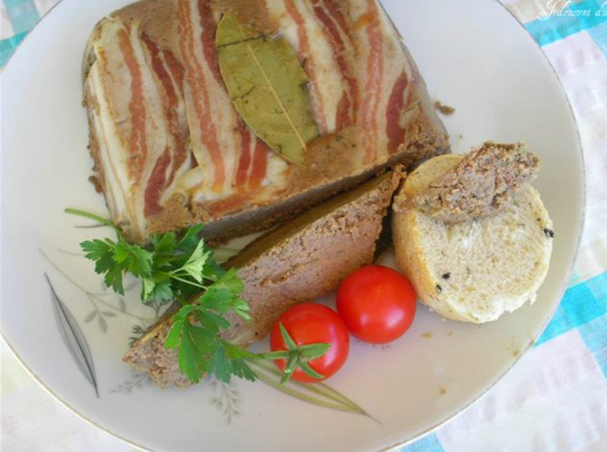
У Француској се реч паштета користи на три начина
Паштета
Паштета у тесту
Паштета у терину
Паштета у тесту
Лиснато тесто са путером
Слано бриош тесто
Служи се топла или хладна
Паштета у терину
Јело припремљено у посуди (терин), обложено сланином и печено у рерни
Служи се увек топло

Slide 12
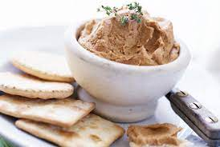
Паштета од џигерице
Састојци
6 џигерица и срца, 2 кашике вермута
1 тврдо кувано јаје, 1-2 кашике мајонеза или омекшалог маслаца
Со, бибер, ситно млевен црни лук
Џигерице и срца кувати у води са додатком црног лука. Када омекшају, уситнити у блендеру са додатком тврдо куваног јајета, па додати вермут, мајонез и зачине
Сервирати расхлађено у керамичким посудама

Slide 13
Мус
Једноставан за припремање
Састоји се од намирница које се сједињавају жицом или се мељу у блендеру а затим спајају
Често се обликују у формама и обично се сервирају хладни

Slide 14
Крем потаж од гушчије џигерице
Потребне намирнице: 300 г гушчије џигерице, 2 л фонда 2 дл уља, 100 г црног лука, 50 г брашна, 3 дл млека, млевени бибер, ½ струганог морског орашчића, 1 ловоров лист, 20 г соли. За легир: 1 веза – 20 г першуновог лишћа, 3 дл слатке павлаке, 3 комада – 90 г жуманца. За уложак: 300 г препеченог хлеба. Начин рада: Гушчју џигерицу очистити од сувишне масноће, опни и жилица. Потом је потопити у слатко млеко. Одлежану гушчију џигерицу извадити из млека, ставити у одговарајућу посуду, додати ситно исечен црни лук, лист ловора, налити фондом и кувати око пола сата. Кад џигерица омекша потаж повезати светлом запршком. Запржавање: У одговарајућу посуду на умерено загрејаном уљу упржавати брашно до златно румене боје, повезати потаж и наставити са докувавањем, док се не изгуби мирис брашна (10 до 15 минута). Пасирање потажа: Посуду са потажом склонити са грејног тела и пропасирати два пута. Зачињавање потажа: Пропасиран потаж посолити, зачинити млевеним бибером и струганим морским орашчићем. Зачињен потаж од гушчије џигерице чувати у бен-мари до сервирања. Припремање улошка:Са хлеба одстранити кору, а хлеб исећи на коцкице 1x1 цм – крутоне, пропржити на бутеру до златножуте боје и до сервирања чувати на сувом месту. Припремање легира: У одговарајућу чинију спојити слатку павлаку, жуманца и ситно исечено першуново лишће. Сервирање и легирање: У шољу за супу сложити коцкице – крутоне хлеба, додати мало потажа, потом легир, измешати и залити топлим потажом. Потаж од гушчије џигерице, за више особа, сервира се у супијери на исти начин.

Slide 15
Пуњени шампињони са пилећом џигерицом
Потребне намирнице: 2кг печурки шампињона (ком 100), 200 г бутера, со, млевени бели бибер, веза першуновог лишћа, 1 кг пилеће џигерице. За сервирање и подлогу: 500 г динстаног пиринча (за подлогу), 200 г помчипса и букетић першуновог лишћа. Начин рада: Одабрати шампињоне, свеже, неоштећене, уједначене величине, опрати их, одстранити стабло. Потом клобуке поново опрати, оцедити и исполирати. Пилећу џигерицу, одабрати свежу, пријатног мириса. Одабрану пилећу џигерицу, очистити од жучи и жилица и исећи на погодне комадиће. Одабрати свеже першуново лишће, опрати и ситно исећи. Бутер исећи на коцкице. Припремити: со, динстани пиринач, бели млевени бибер и пон-чипс. Термичка обрада: Исполиране шампињоне са отвором окренутим на горе, поређати на умерено загрејан премазан роштиљ. У клобук ставити коцку бутера и со. За време печења шампињоне не окретати, како би се сачувао сок који испуштају за време термичке обраде. Истовремено, пилећу џигерицу поређати на роштиљ и исту пећи до златножуте боје. Избор посуде за сервирање и сервирање: Избор посуде-овала, зависи од врсте сервиса и броја особа. На изабрану чинију-овал, сложити подлогу од динстаног пиринча у висини од пола цм. На припремљену подлогу, пренети печене шампињоне. У клобуке сложити печену пилећу џигерицу, а потом зачинити пешуновим лишћем и млевеним бибером. Пржене листиће помчипса, сложити на слободан део чиније-овала. Сервиране шампињоне украсити букетићима француског першуна и одмах служити. Напомена: На исти начин се могу спремати и друге врсте печурака. Печурке се могу пунити и разним сосовима, млечним производима као и одређеним топлим, месним, пикантним надевима

